Slide 1
„Svieť nám, stromček jagavý...“
Ako si deti ŠMŠ V Bytči vyzdobili vianočný stromček
2014

Slide 2
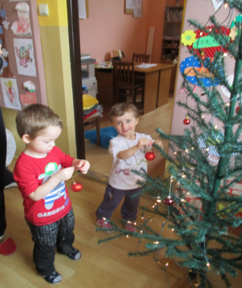
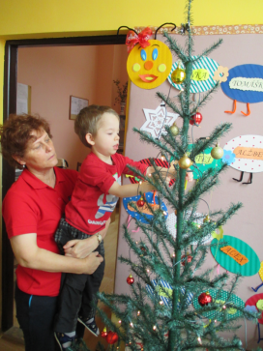
Svieť nám, stromček jagavý, už sme všetci zvedaví, čí je ten darček a čo je v ňom, cingi, lingi, cingi, lingi, bom.

Slide 3
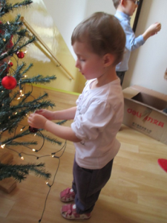
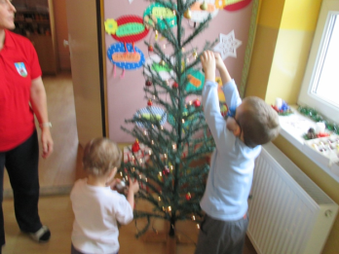
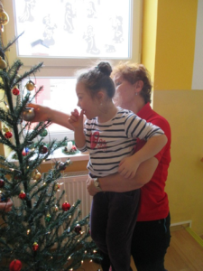
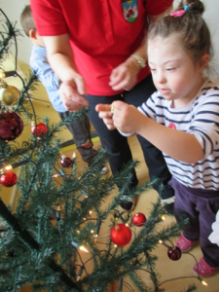

Slide 4
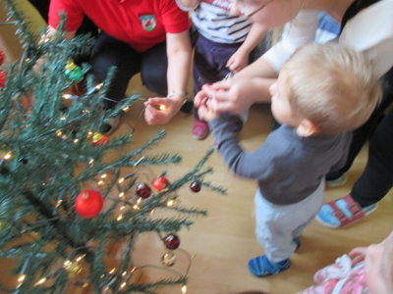
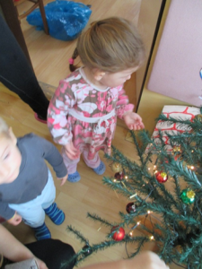
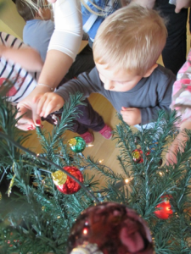
Svieť nám, vločka veselá,
svet sa odel do biela,
bláznivé vrabce škriepia sa s ním,
čimčarara, čimčarara, čim.

Slide 5
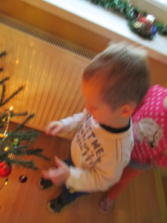
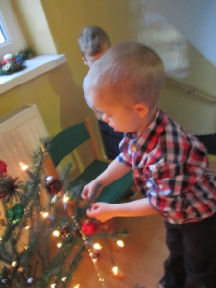
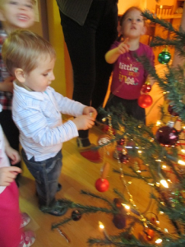
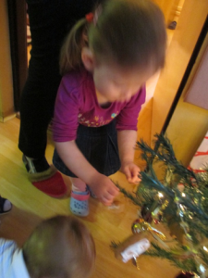

Slide 6
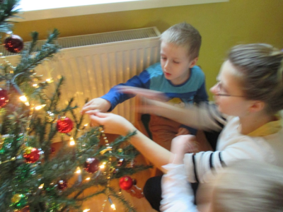
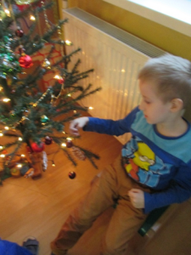

Slide 7
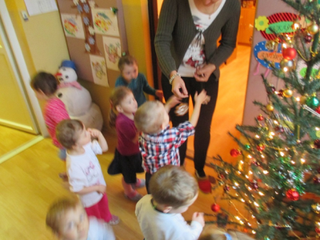
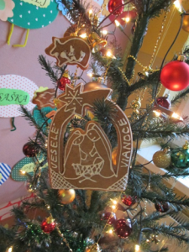
Svieť nám, stromček bielučký,
chytíme sa za rúčky,
nech naším spevom znie celý dom,
fidli-tidli, fidli-tidli, bom

Slide 8
KRÁSNE VIANOCE A ŠŤASTNÝ NOVÝ ROK

